Slide 1

Таблицы истинности
Урок информатики, 8 класс

Slide 2


Цели и задачи урока
1
Понять
Что такое таблица истинности и зачем она нужна
2
Изучить
Основные логические операции: НЕ, И, ИЛИ
3
Освоить
Алгоритм пошагового построения таблиц
4
Применить
Таблицы для анализа логических выражений

Slide 3


Высказывание и таблица истинности
Высказывание — повествовательное предложение, которое может быть истинным (1) или ложным (0).
Таблица истинности — показывает значение сложного выражения при всех возможных наборах значений переменных.
«2 + 2 = 4»
«Сегодня идёт дождь»
→ всегда истина (1)
→ зависит от ситуации: 0 или 1

Slide 4
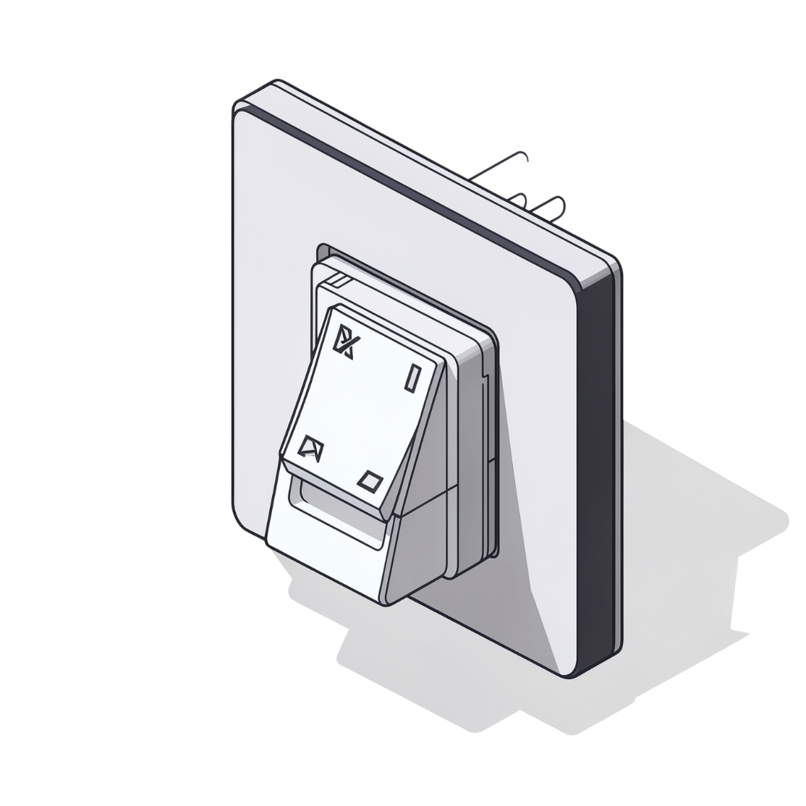

Логическая операция: инверсия (НЕ)
Инверсия (¬A, NOT) — меняет значение переменной на противоположное. Если было 1 — станет 0, и наоборот.
Инверсия — единственная унарная операция: она применяется к одному операнду.
A = 0
A = 1
¬A = 1
¬A = 0

Slide 5
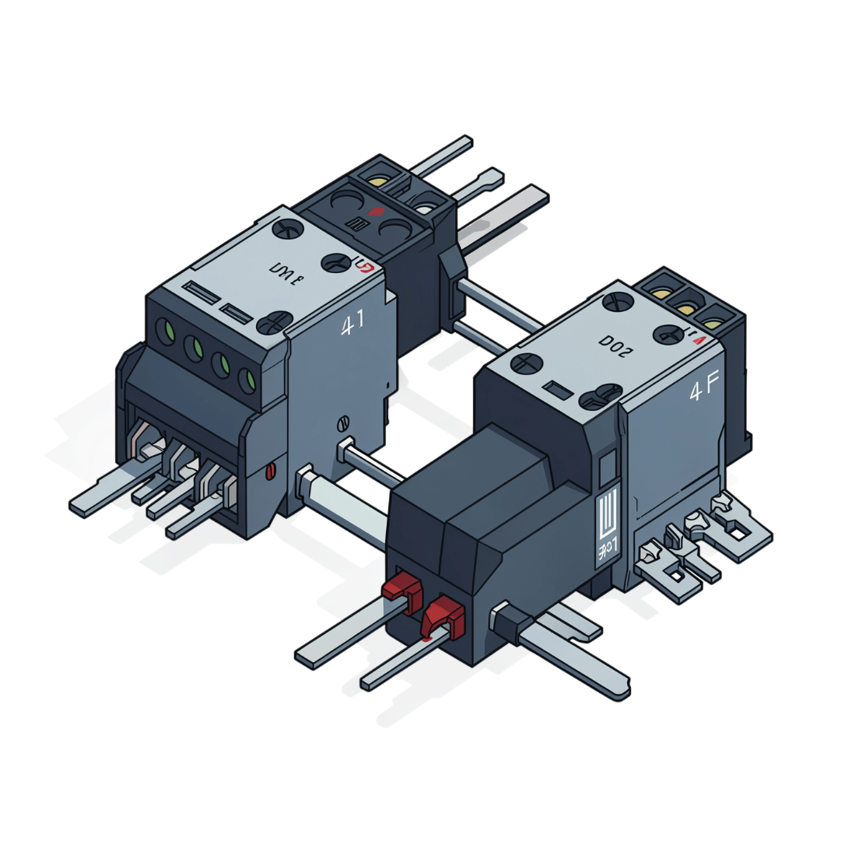
Логическая операция: конъюнкция (И)
Конъюнкция (A ∧ B, AND) — результат истинен только тогда, когда оба операнда истинны. Одно ложное значение делает всё выражение ложным.
A | B | A ∧ B
0 | 0 | 0
0 | 1 | 0
1 | 0 | 0
1 | 1 | 1

Slide 6

Логическая операция: дизъюнкция (ИЛИ)
Дизъюнкция (A ∨ B, OR) — результат ложен только тогда, когда оба операнда ложны. Хотя бы одно истинное значение даёт истину.
A | B | A ∨ B
0 | 0 | 0
0 | 1 | 1
1 | 0 | 1
1 | 1 | 1

Slide 7
Приоритет логических операций
4. Дизъюнкция ∨
1
Выполняется последней
3. Конъюнкция ∧
2
Выполняется перед ИЛИ
2. Инверсия ¬
3
Выполняется перед И и ИЛИ
1. Скобки ( )
4
Всегда вычисляются первыми
Пример: ¬A ∨ (A ∧ B) → сначала скобки (A ∧ B), затем инверсия ¬A, затем дизъюнкция ∨

Slide 8






Алгоритм построения таблицы истинности
1. Определить число переменных n
2. Число строк: 2ⁿ (+ 1 строка заголовка)
3. Число столбцов: переменные + промежуточные операции + итоговый столбец
4. Заполнить столбцы переменных всеми комбинациями 0 и 1
5. Последовательно вычислить промежуточные столбцы по приоритету
6. Последний столбец — результат

Slide 9
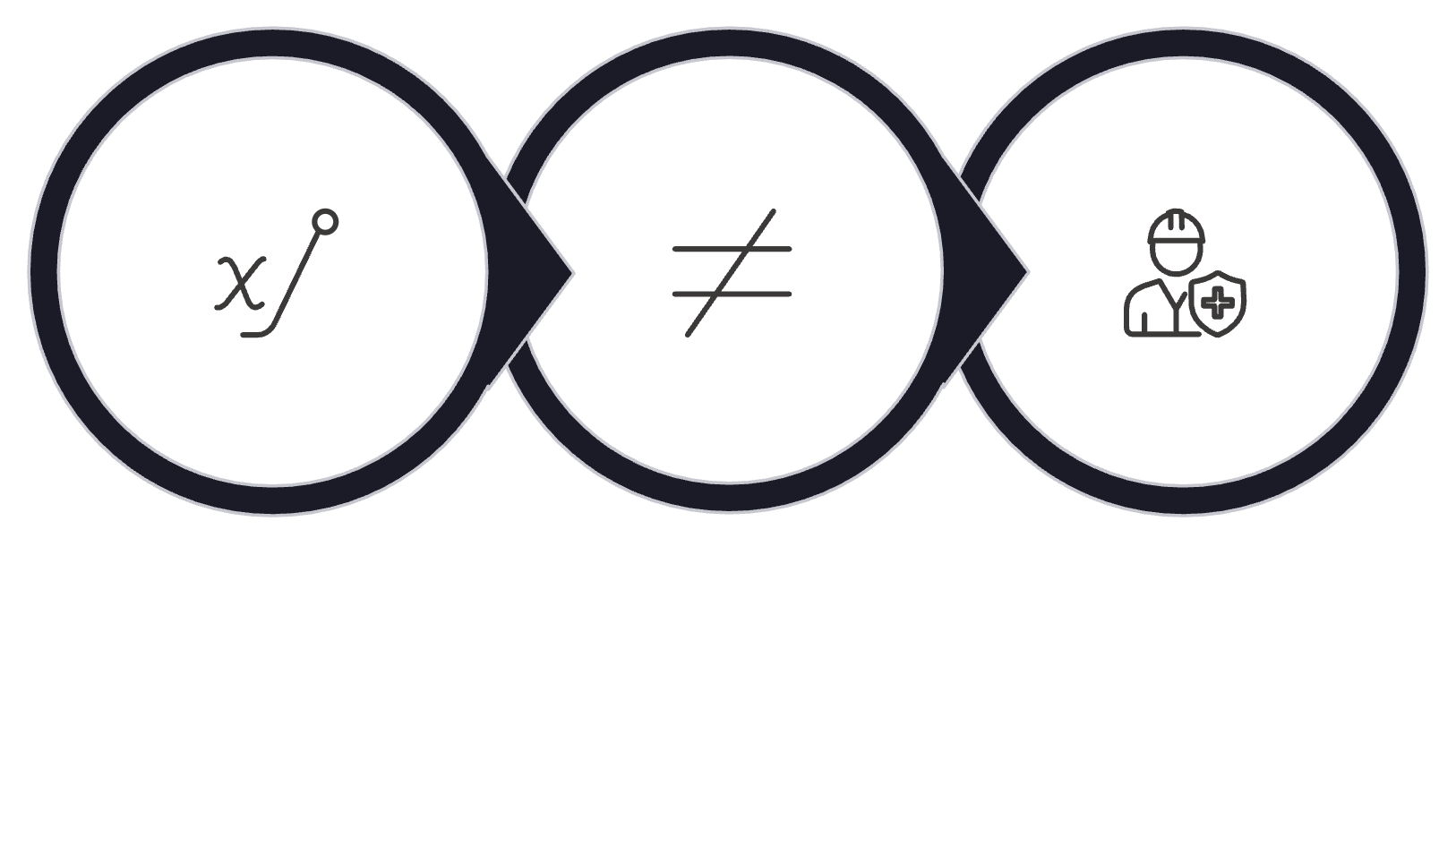

Пример 1: построение таблицы для ¬A ∧ B
Пошаговое вычисление
A | B | ¬A | ¬A ∧ B
0 | 0 | 1 | 0
0 | 1 | 1 | 1
1 | 0 | 0 | 0
1 | 1 | 0 | 0
Определить A и B
Вычислить ¬A
Взять ¬A ∧ B
Выражение истинно только в одном случае: A = 0 и B = 1

Slide 10
Пример 2: анализ выражения (A ∨ B) ∧ ¬C
Три переменные → 2³ = 8 строк. Вычисляем поэтапно: сначала (A ∨ B), затем ¬C, наконец — конъюнкцию.
A | B | C | A ∨ B | ¬C | (A∨B) ∧ ¬C
0 | 0 | 0 | 0 | 1 | 0
0 | 0 | 1 | 0 | 0 | 0
0 | 1 | 0 | 1 | 1 | 1
0 | 1 | 1 | 1 | 0 | 0
1 | 0 | 0 | 1 | 1 | 1
1 | 0 | 1 | 1 | 0 | 0
1 | 1 | 0 | 1 | 1 | 1
1 | 1 | 1 | 1 | 0 | 0
Выражение истинно, когда хотя бы один из A или B равен 1 И при этом C = 0.

Slide 11

САМОСТОЯТЕЛЬНАЯ РАБОТА
Практическая задача
Построй таблицу истинности для выражения:
A ∧ (B ∨ ¬A)
1
Определи количество строк
2
Начни со скобок
Вычисли ¬A, затем (B ∨ ¬A)
Переменные: A и B → строк: 2² = 4
3
Примени конъюнкцию
Найди A ∧ (B ∨ ¬A) для каждой строки
Подсказка: при A = 0 выражение ¬A = 1, поэтому скобка (B ∨ 1) = 1 всегда!

Slide 12

ЗАДАНИЕ НА ДОМ
Домашняя работа
Постройте таблицы истинности для следующих логических выражений:
Выражение 1
Выражение 2
Выражение 3
¬(A ∧ B)
(A ∨ B) ∧ C
¬A ∨ ¬B
Как выполнять:
01
02
Определите число строк
Постройте столбцы
Для каждого выражения это 2ⁿ, где n — количество переменных.
Включите переменные, промежуточные операции (согласно приоритету) и итоговый результат.
03
Заполните таблицу
Последовательно вычисляйте значения для каждой операции.

